Slide 1


Slide 2
1 | 2 | 3 | 4
5 | 6 | 7 | 8 | 9

Slide 3

ВОПРОС № 1.
Отгадайте экспонат музея, который лежит в чёрном ящике.
Дует ветер – я не дую.
Дует он – не дую я.
Но тогда, когда я дую,
Дует ветер от меня.

Slide 4
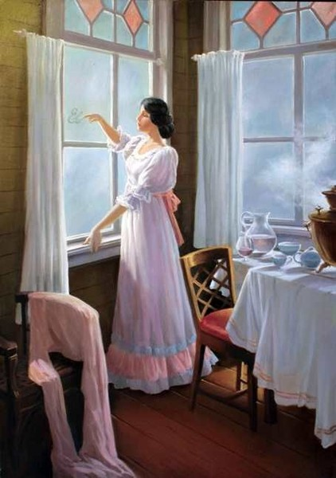
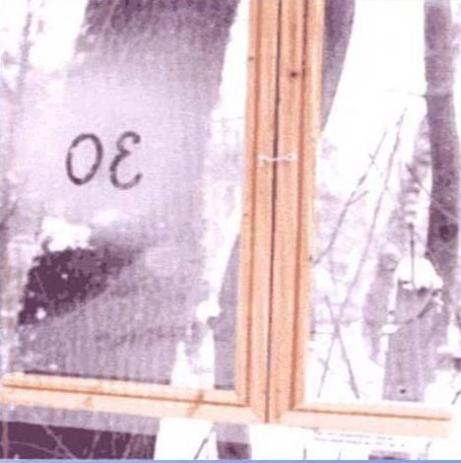
ВОПРОС № 2.
Какое известное произведение иллюстрировала художница, выпускница Павловского института благородных девиц 1880 г.
Елена Петровна Самокиш-Судковская?
Татьяна у окна стояла,
На окна хладные дыша,
Задумавшись, моя душа,
Прелестным пальчиком писала
На затуманенном окне
Заветный вензель О и Е…

Slide 5
ВОПРОС № 3.
Отгадайте, как и для чего воспитанницы Павловского института благородных девиц могли использовать этот предмет?

Slide 6
ВОПРОС № 3.
Историческая справка
Так как бедным людям щипцы были недоступны, они придумали накручивать локоны на разогретый длинный гвоздь.
Так как о понятиях температурного режима в те времена не думали и даже не слышали, то щипцы или гвоздь часто перегревался и модницы оставались со пережженными волосами.
Намного позже придумали электрическую плойку, функции и вид которой почти не изменились, дожив до 21 века. Правда, на сегодняшний день плойка уже уходит в прошлое, отдавая свое место фену – щетки, и многочисленным приборам для укладки.

Slide 7
ВОПРОС № 4.
В одном из своих рассказов писатель Михаил Пришвин описал, как охотники после долгих скитаний в поисках добычи утоляли жажду в болоте, даже если вода была чёрная, грязная и кишела всякой живой нечистью. С помощью чего же охотникам удавалось пить из таких водоёмов?
Также это является непременным атрибутом полярников. Не является исключением и наш выпускник 1957 г., полярник Артур Николаевич Чилингаров.

Slide 8
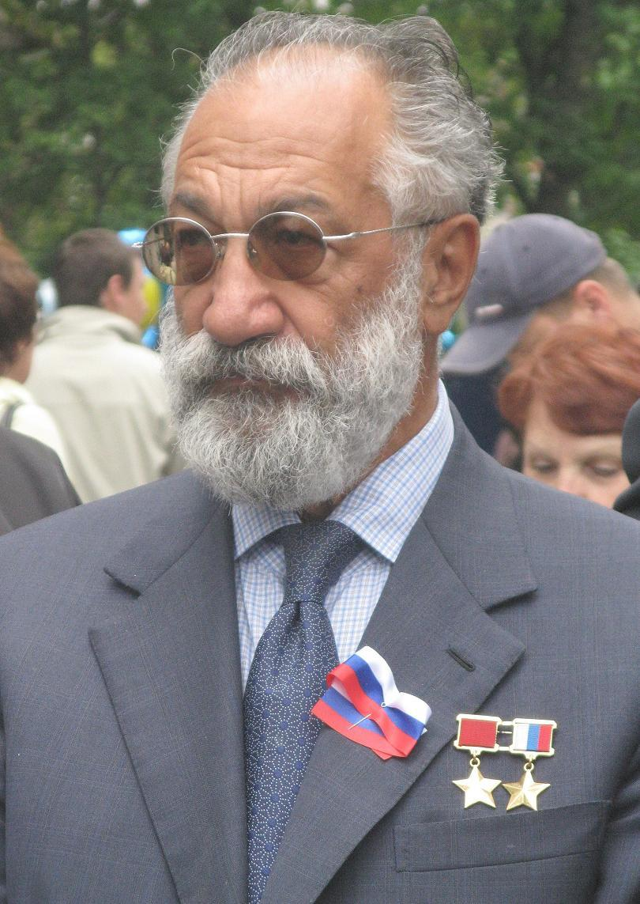
ВОПРОС № 4.
Выпускник школы № 209 1957 г. Артур Николаевич Чилингаров

Slide 9
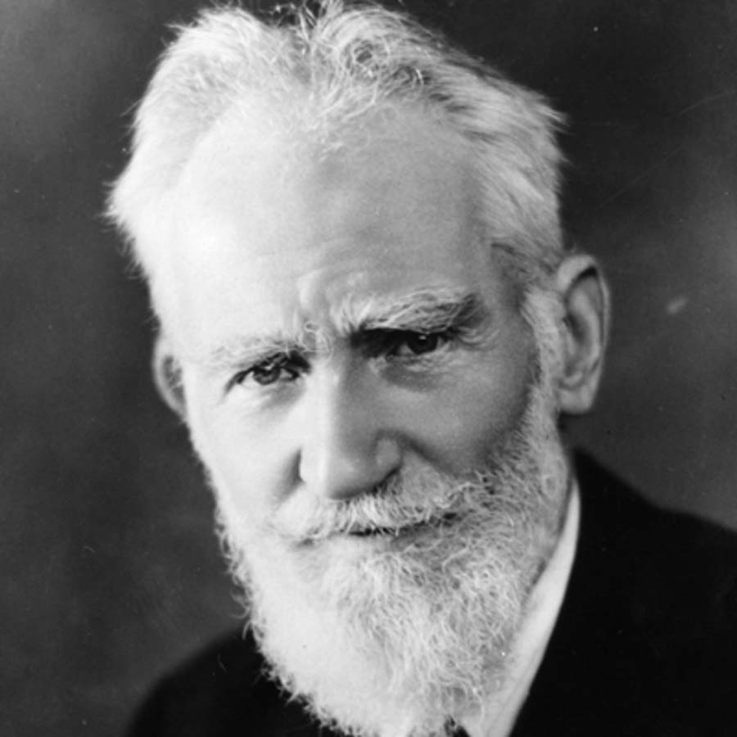
ВОПРОС №5.
Английский писатель Бернард Шоу назвал это место самым опасным на земле, так именно там умирают больше всего людей. «Павлушки» же называли это
по-французски.

Slide 10
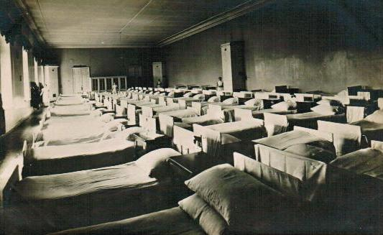
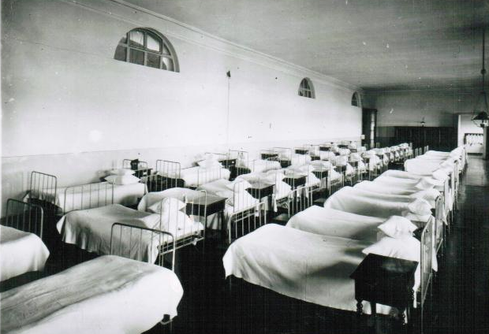
ВОПРОС №5.

Slide 11
ВОПРОС №6.
Отгадайте недостающие детали фотографий

Slide 12
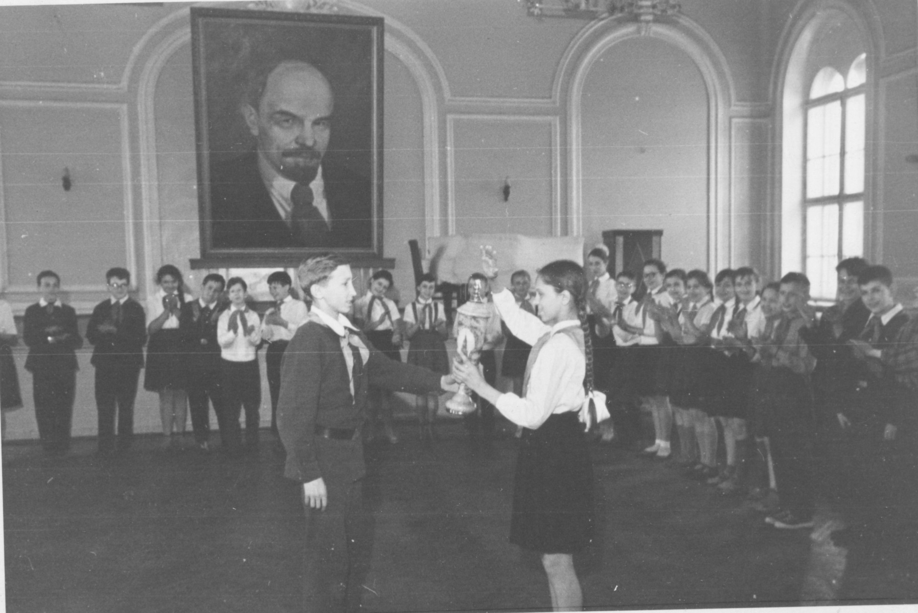

ВОПРОС №6.

Slide 13
ВОПРОС №6.

Slide 14
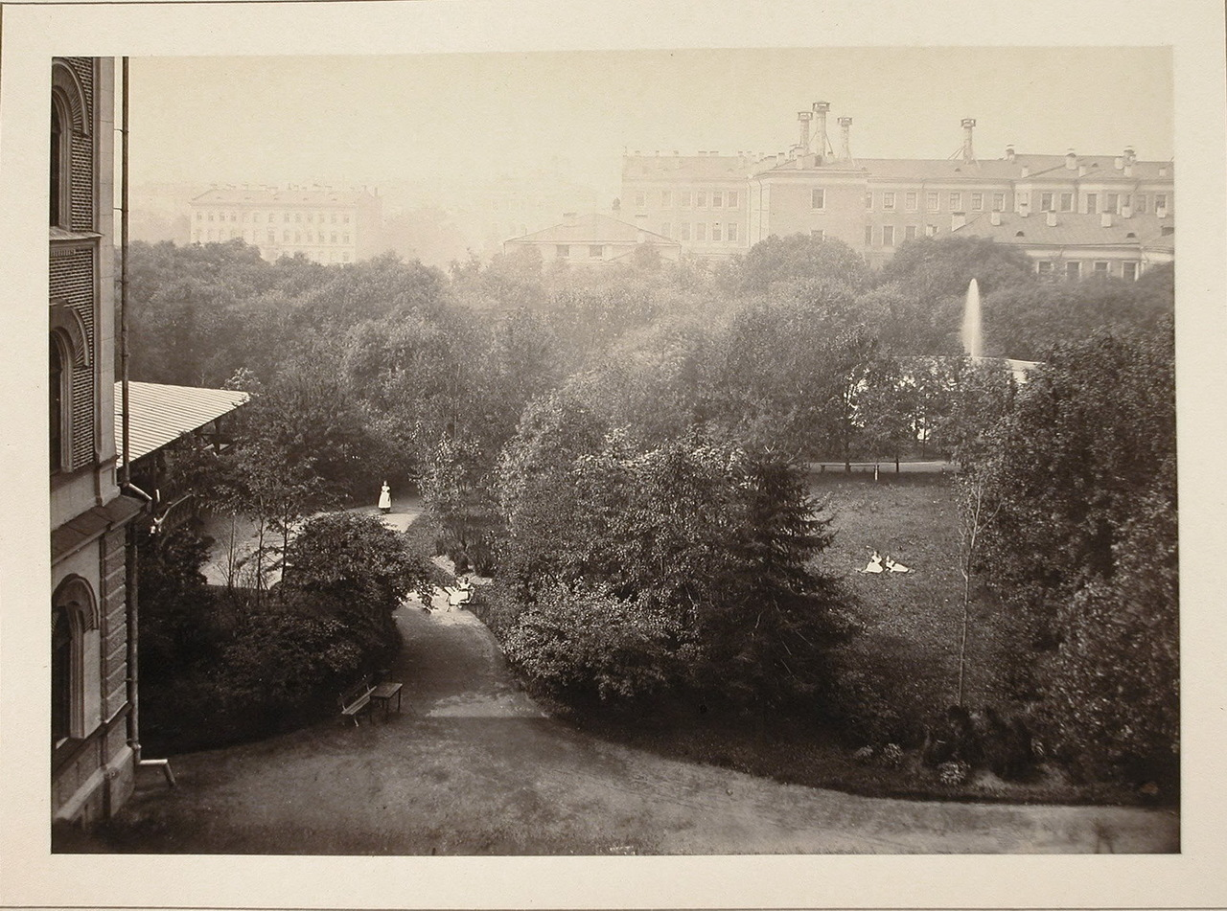
ВОПРОС №6.

Slide 15
ВОПРОС №6.

Slide 16
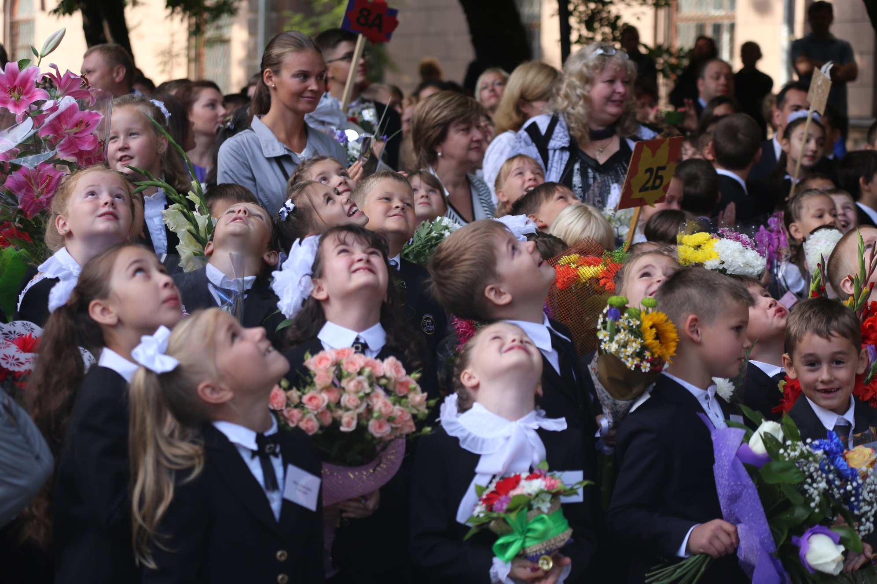
ВОПРОС №6.

Slide 17
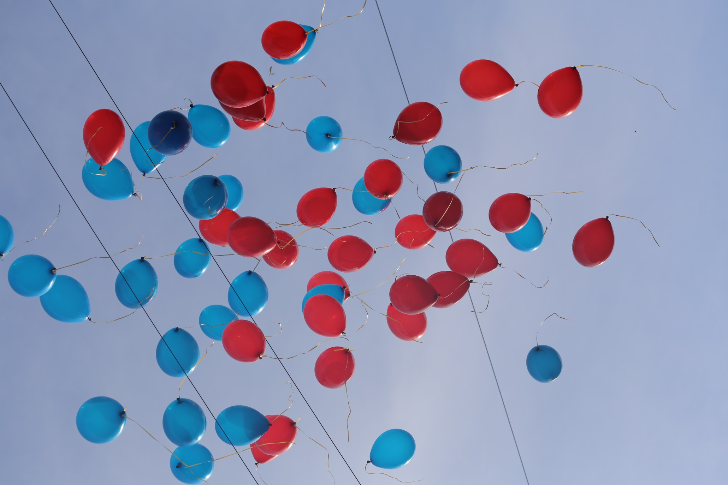
ВОПРОС №6.

Slide 18
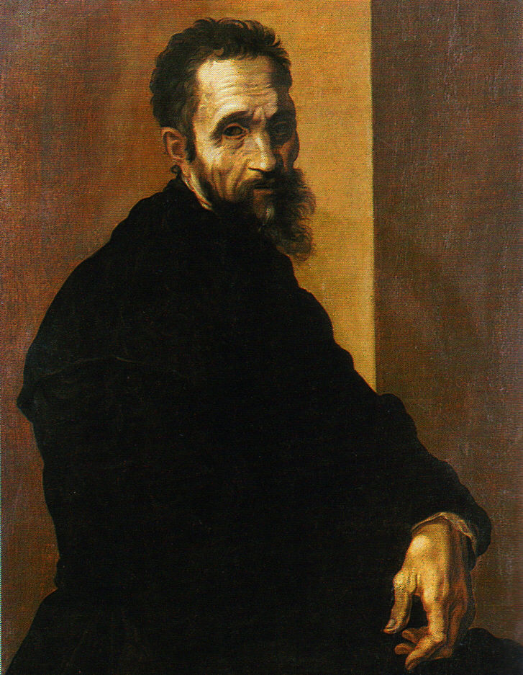
ВОПРОС №7.
Микеланджело Буонарроти об этом виде искусства говорил так:
«Я беру и просто отсекаю всё лишнее».
У нас «представителей» этого вида искусства два.

Slide 19
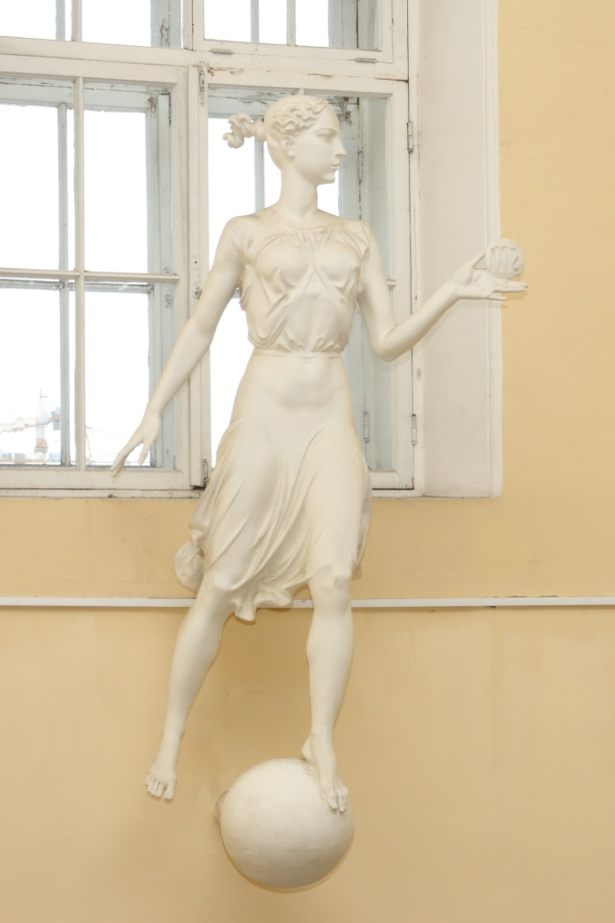
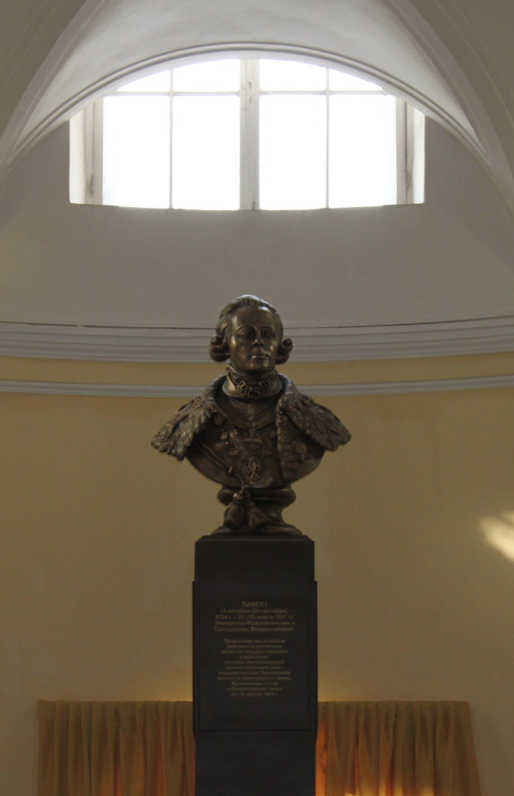
ВОПРОС №7.
Урания
Павел I

Slide 20
ВОПРОС №8.
В отсутствие других средств связи с их помощью тем, кто не находился на футбольном стадионе, передавали информацию о том, кто забил мяч. Они же являются главными героями фильма, в котором снялась наша выпускница 1961 г. Наталья Максимовна Тенякова.

Slide 21
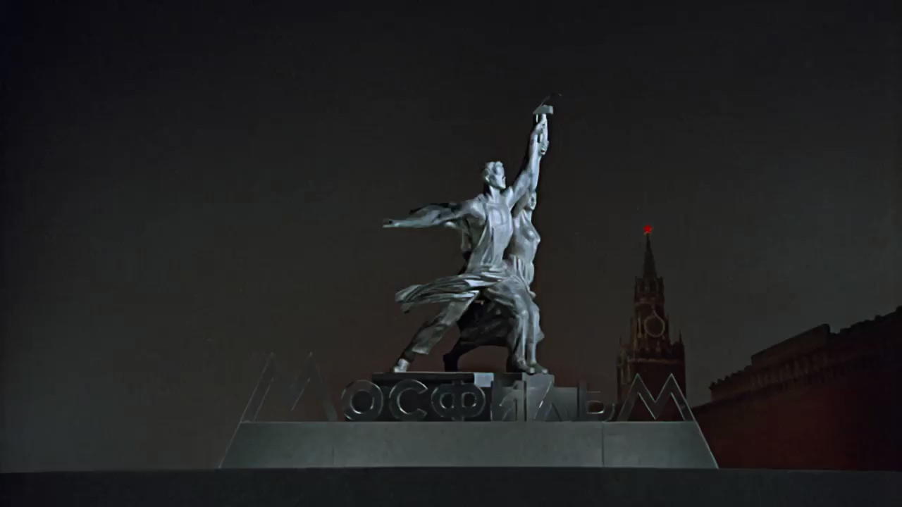
ВОПРОС №8.

Slide 22
ВОПРОС №9.
Выпускник школы № 209 1966 г. Александр Яковлевич Розенбаум написал стихотворение
о школе. Вставьте пропущенные слова…
Скучаю по школе… По парте, большой и неловкой…
По вставочке с вечно засохшим пером.
Скучаю по завтракам в тёплой огромной _________
Котлета с подливкой и серый комок макарон.
Скучаю по школе… По шумной большой перемене…
Летали портфели, перилами рвались _________.
Зелёнка и йод… На ладонях… Локтях и коленях…
Счастливые дети счастливой советской страны.
Скучаю по чёрным, тяжёлым, неласковым _________…
И грохоту планки, упавшей на них с высоты.
Скучаю по детству, которое было когда-то…
О Боже! Как помыслы были просты и чисты!

Slide 23
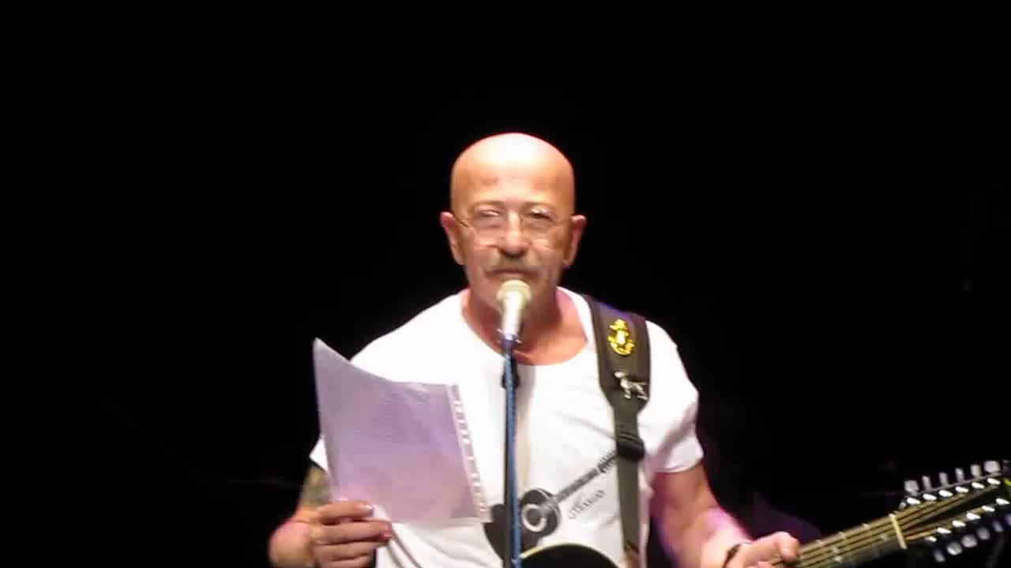
ВОПРОС №9.

